Slide 1
News J+S 2023

Slide 2
News J+S – Principaux changements dans la formation des jeunes
Avant | Depuis le 1er décembre 2022
Nombre insuffisant de moniteurs dans un sport B ne déclenche aucune subvention | Le subventionnement des activités de sports B sera assurée même avec un nombre insuffisant de moniteurs reconnus (idem que les sports A).
Annonce de camps uniquement pour les GU3-4-5 | Annonce de camps pour tous les GU avec le même niveau de subventionnement (16chf/jour avec nuitée, moitié sans nuitée)
Annonce d’un seul entraînement par jour autorisée | Annonce de 2 entraînements le même jour possible. Si plusieurs activités ont lieu le même jour, une seule est indemnisée selon l’ordre de priorité suivant: entraînement, compétition, jour de camp d’entraînement
Taille des groupes pour les sports de montagne à max. 6 personnes Sport trekking max. 12 personnes | Sports de montagne max. 12 personnes Sport trekking max. 24 personnes
Autorisation de l’offre par un guide de montagne pour les sports de montagne | Autorisation plus nécessaire si le moniteur J+S dispose d’un brevet fédéral de guide de montagne
Notes:
Pour débuter avec les nouveautés J+S, je vais vous présenter les principaux changements de la nouvelle ordonnance fédérale qui est entrée en vigueur en décembre 2022. Certains changements vous concernent directement, c’est pourquoi il est important d’être au courant !
Terminologie «Sport des enfants» = «Allround»
Sports B → pour encadrer des enfants, il faut avoir à présent le J+S de la discipline + J+S Sport des enfants
Pour les reconnaissance

Slide 3
News J+S – Principaux changements dans la formation des cadres
Avant | Depuis le 1er décembre 2022
Un moniteur J+S sport des jeunes ski + un moniteur J+S Sport des enfants peuvent ensemble encadrer un groupe d’enfants à ski. | Chaque moniteur J+S devra disposer de la ou les reconnaissance requises dans la discipline + groupe-cible ex: ski avec des enfants → être moniteur J+S Ski + J+S Sport des enfants
J+S Alpinisme-Escalade-Excursions à ski: Une de ces reconnaissance permet au moniteur d’encadrer dans les autres disciplines de montagne | Seules les personnes titulaires de chaque reconnaissance pourront encadrer dans la discipline correspondante. Seule spécificité, la reconnaissance J+S Alpinisme peut aussi encadrer de l’escalade sportive (pas inversement!).
Les moniteurs J+S gymnastique aux agrès avec complément «trampoline» peuvent encadrer cette activité | Le complément «trampoline» est supprimé. Seuls les moniteurs J+S avec discipline du trampoline seront habilités à proposer des activités dans ce sport.
Modules interdisciplinaires prolongent les reconnaissances J+S moniteurs | Modules interdisciplinaires prolongent les reconnaissances J+S Moniteurs + Coach
Dénomination de moniteur J+S Sport des enfants | Moniteur J+S Allround Enfants

Slide 4
News J+S – Principaux changements dans la formation des cadres
Avant | Depuis le 1er décembre 2022
La reconnaissance Alpinisme, Excursions à skis, Escalade sportive, Sport de camp/trekking, canoë-Kayak, ski et snowboard permet d’encadrer des activités dans ces domaines. | Des reconnaissances supplémentaires (ex. Complément «freeride» pour le ski et snowboard / complément «excursions» «eaux-vives» pour le canoë-kayak) dans le domaine de la sécurité seront nécessaires.
L’âge minimal pour se former en tant que moniteur J+S est fixé à 18 ans (année civile) | Les personnes qui sont dans l’année de leur 17 ans pourront suivre une formation J+S. Cependant, leur reconnaissance sera prise en considération le jour de leur 18 ans.

Slide 5
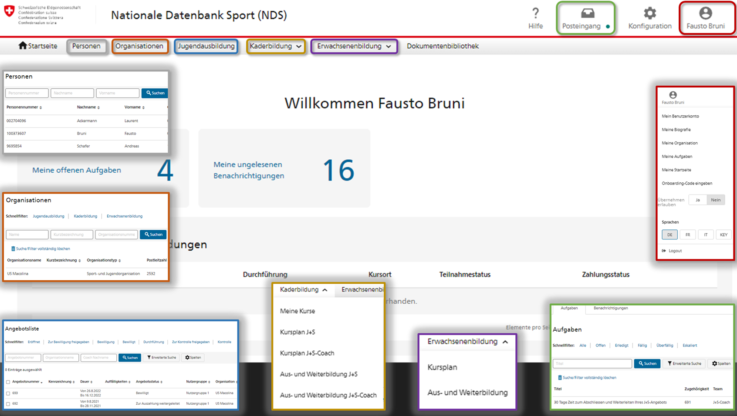
News J+S – Nouvelle banque de données J+S

Slide 6
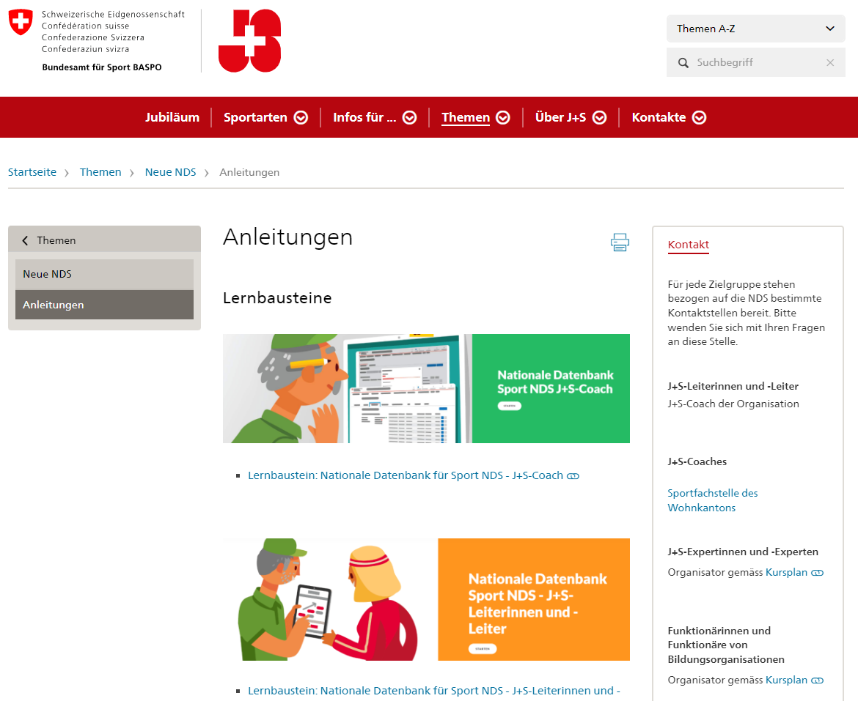
News J+S – Nouvelle banque de données
Instructions:
Conseils pour l’Onboarding
Tutoriels vidéo
Séquences d’apprentissage pour les coachs J+S, moniteurs-trices

Slide 7

News J+S – NDS Mobile
Application disponible pour la saisie des activités dans le contrôle des présences.
Fonctions principales:
Affichage des cdp non finalisés
Saisie des cdp
Saisie, modification, et suppression des activités J+S
Visualisation des cours et camps
Ajout ou suppression de participants
Visualisation des personnes enregistrées dans la BDNS
Téléchargez cette application sans plus attendre !

Slide 8
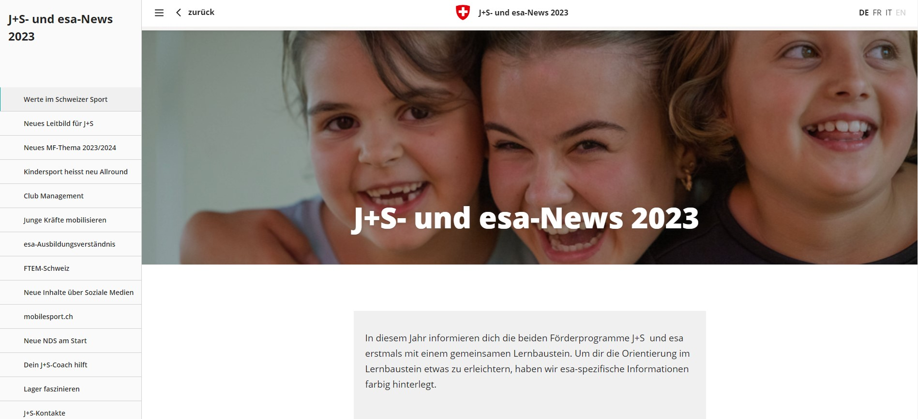
News J+S – Séquence d’apprentissage

Slide 9
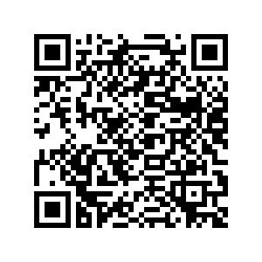
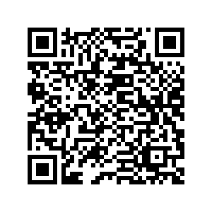
News J+S – Séquence d’apprentissage
News J+S - Français
News J+S - Deutsch
Par 2-3 personnes, parcourez les nouveautés J+S et posez éventuellement vos questions
In Gruppen von 2-3 Personen, durchsuchen Sie die J+S-Neuigkeiten und stellen Sie eventuell Ihre Fragen

